Slide 1
Керамическое сырье
Учреждение образования
«Гомельский государственный университет
имени Франциска Скорины»
Геолого-географический факультет
Кафедра геологии и географии
Выполнил:
старший преподаватель
Мележ Т.А.
студент группы ГР-42
Изофатов М.Д.
Гомель, 2017

Slide 2
Непластичное керамическое сырье
Непластичное керамическое сырье отличается чрезвычайным разнообразием и взаимозаменяемостью. Для производства керамики используются следующие минералы: 1) полевые шпаты – плагиоклазы (Na[AlSi₃O₈] – Ca[Al₂Si₂O₈]); 2) высокоглиноземные минералы – кианит Al2[SiO₄]O, силлиманит Al[AlSiO₅], андалузит AlAl[SiO₄]O; 3) волластонит Ca₃[Si₃O₉].
Применяются также тальк Mg₃[Si₄O₁₀](OH)₂, пирофиллит Al₂[Si₄O₁₀](OH)₂, нефелин KNa₃[AlSiO₄]₄, форстерит Mg₂[SiO₄], тремолит Ca₂Mg₅[Si₄O₁₁]₂(OH)₂, антофиллит (Mg, Fe)₇[Si₄O₁₁]₂(OH)₂, топаз Al₂[SiO₄](F, OH)₂, кварц SiO₂ и др.

Slide 3
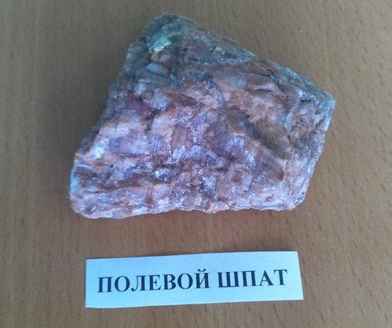
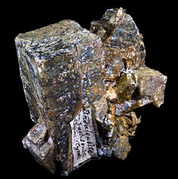
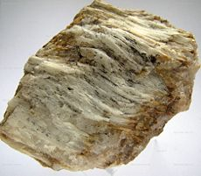
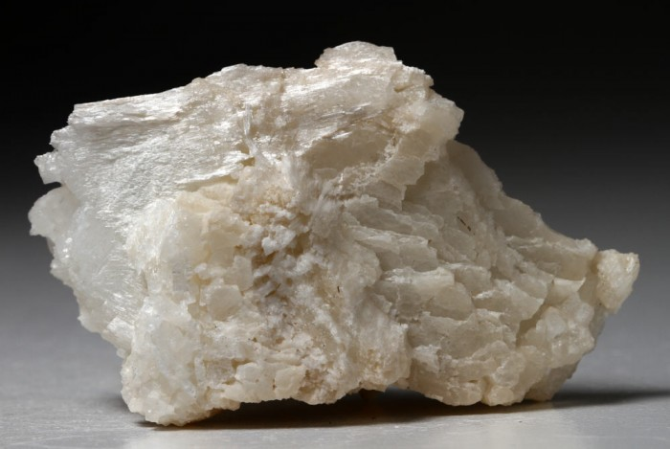
Андалузит
Силлиманит
Волластонит

Slide 4
Краткая характеристика главнейших минералов
Полевые шпаты – важнейший керамический материал. Плагиоклазы образуют непрерывный изоморфный ряд, конечными членами которого служат альбит (натровый) и анортит (кальциевый). К калиевым полевым шпатам относятся микроклин и ортоклаз (они могут содержать до 30 % альбитовой составляющей). В небольших количествах полевые шпаты содержат изоморфные примеси Fe³⁺, Fe²⁺, Li, Rb, Cs, Sr, Ba. Твердость – 6. Температура плавления микроклина 1170 °С, альбита 1100 °С, анортита 1550 °С.

Slide 5
К высокоглиноземным огнеупорным минералам принадлежат кианит (триклинный), силлиманит и андалузит (ромбические). В них отмечается изоморфная примесь Fe³⁺. Спайность этих минералов совершенная; твердость 5,5-7,5. Близки к ним по свойствам и применению топаз и дюмортьерит (боросиликат алюминия), используемые недавно и в малых количествах.
Волластонит существует в трех полиморфных модификациях. Наиболее распространен триклинный волластонит, в ассоциации с ним, но значительно реже встречается моноклинный параволластонит и, наконец, в шлаках и стеклах присутствует высокотемпературный триклинный псевдоволластонит. Кальций в волластоните нередко замещается марганцем (до 7,82 % MnO) и железом (до 9,29% FeO). Цвет волластонита обычно белый, реже серый и коричневый. Агрегаты лучистые, шестоватые, волокнистые и зернистые. Твердость 4,5-5. Температура плавления 1540 °С. Минерал обладает высокими диэлектрическими свойствами.

Slide 6
Применение в промышленности
Полевые шпаты широко используются при производстве электроизоляторов, абразивов и сварочных электродов, причем к этому сырью предъявляются наиболее жесткие требования, также при выработке художественного и хозяйственного фарфора и фаянса.
Высокоглиноземные минералы применяются для производства огнеупоров и специального технического фарфора (лабораторная и техническая посуда, электроизоляторы и т.п.).
Волластонит является одним из новых видов полезных ископаемых. Он применяется в основном в керамической промышленности для производства радиокерамики, фаянса, фарфора, изоляторов с низкими диэлектрическими потерями, санитарных изделий, облицовочных плиток, специальных цементов для керамики и абразивов.

Slide 7
Пластичное керамическое сырье
Глинами называют тонкодисперсные горные породы, в основном состоящие из глинистых минералов. Для глин характерна пластичность при смешении их с ограниченным количеством воды (за исключением каолина, сухарных глин, аргиллитов).
В глинах содержится более 50 % частиц размером менее 0,01 мм и не менее 30 % частиц размером менее 0,001 мм. Л. Б. Рухин и некоторые другие исследователи считают, что основные свойства глин определяются частицами размером менее 0,005 мм, представленными преимущественно глинистыми минералами. Среди глинистых частиц различают крупные (0,005—0,001 мм), мелкие (0,001—0,0002 мм) и коллоидные (<0,0002 мм).

Slide 8
Свойства глин
Характерное свойство глин — пластичность, т. е. способность их при смешении с ограниченным количеством воды давать тесто, принимающее под давлением любую форму и сохраняющее ее при снятии давления и сушке. Набухание – свойство глин увеличиваться в объеме при поглощении воды. Спекаемость заключается в способности глин при обжиге давать камнеподобное тело («черепок»). Огнеупорность – это свойство глинистых пород выдерживать без размягчения и плавления черепка высокие температуры. Глины делят на огнеупорные (температура плавления свыше 1580 °С), тугоплавкие (1350—1580 °С) и легкоплавкие (ниже 1350 °С).
Окраска глин как в сыром, так и в обожженном виде зависит от минерального состава, особенно от наличия примесей.
Плотность глин изменяется от 2,35 до 2,84 г/см³, объемная масса от 1,60 до 2,50 г/см³.

Slide 9
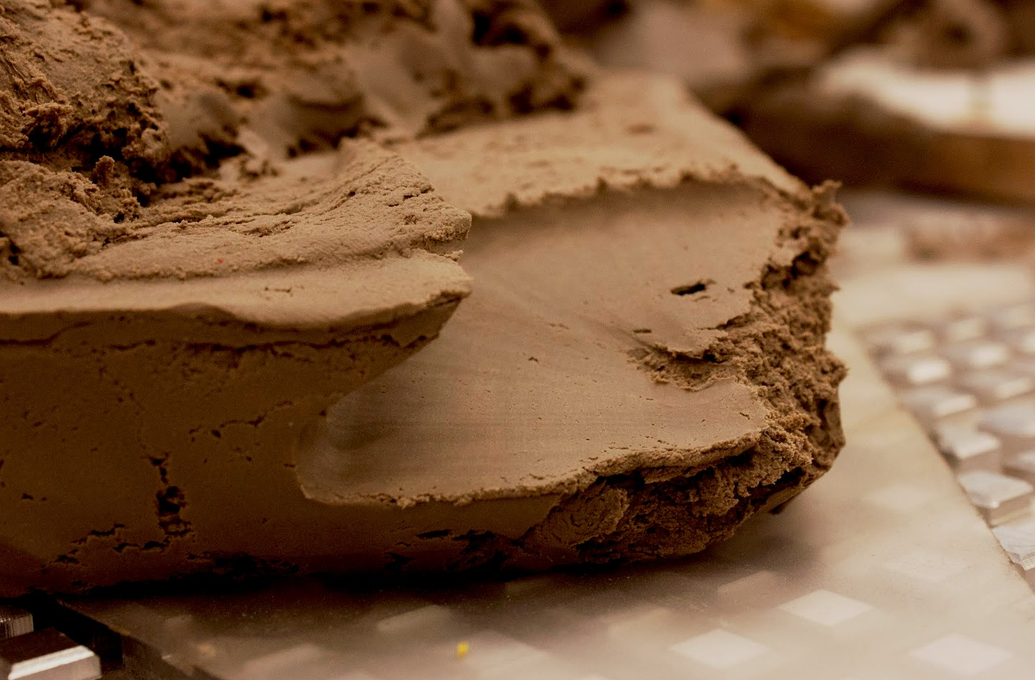

Slide 10
Общие сведения каолинов
Каолины представляют собой малопластичные горные породы, преимущественно состоящие из минералов каолинитовой группы. Первичные каолины – это продукты, возникшие за счет выветривания или гидротермального преобразования пород; тонкодисперсные переотложенные каолины называют каолинитовыми (огнеупорными) глинами.
По огнеупорности каолины относятся к высокоогнеупорным: температура плавления до 1795 °С. Невысокая пластичность первичных каолинов обусловлена низким содержанием коллоидных частиц.
Каолины подвергаются обогащению (в основном мокрому); при полном удалении кварца они должны содержать (в %): SiO₂ – 46,5; Al₂O₃ – 39,5; H₂O – 13,96; однако даже при тщательном обогащении в каолинах отмечается не менее 2,5 % примесей (Fe₂O₃, TiO₂, CaO, Na₂O и др.).

Slide 11
Применение в промышленности
Применяются в обожженном виде для производства строительной (кирпич, черепица) и грубой керамики – клинкерного кирпича, дренажных труб, глиняной посуды, при ускоренном обжиге – для получения керамзита и аглопорита. Также применяются для внутренней облицовки доменных печей, для производства огнеупорного припаса металлургических и стекольных печей, кислотоупорных изделий, тонкой керамики, в частности электрокерамики; в литейном деле как связующий материал формовочных смесей.
Обожженные каолины используются для производства тонкой (около 15 %), грубой и строительной (около 9%) керамики. К тонкой керамике относятся предметы санитарно-технического и медицинского оборудования, бытовая и химическая посуда и аппаратура, электроаккумуляторы, архитектур но-декоративные изделия. Фаянсовые и фарфоровые изделия изготавливают из тонкомолотых маложелезистых бело- и светложгущихся масс, в состав которых входят каолин, пластичная огнеупорная глина, полевой шпат, кварц.

Slide 12
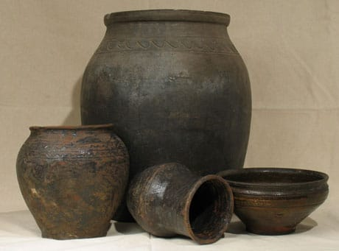
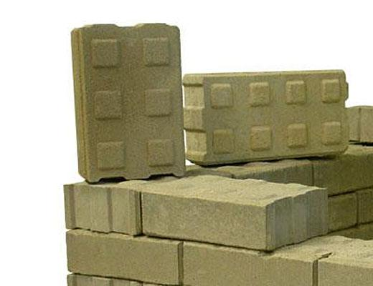

Slide 13
Месторождения в беларуси
Месторождения расположены на юге территории Беларуси.
Разведано более 210 месторождений легкоплавких глин (Витебская обл.) с об­щими запасами около 200 млн м³. Разрабатывается более 110 место­рождений, ежегодно добывается 2,5-3,5 млн м³ сырья.
Тугоплавкие глины – на юге Беларуси (Лунинецкий, Лоевский, Столинский р-ны), около 20 месторождений.
Наибольшее значение имеют глины и сунлинки четвертичных отложений (охёрно-аллювиальные, ледниково-озёрные, ледниковые), используются также лёссовидные суглинки.
Выявлены месторождения каолинов (Ситница в Лунинецком, Дедовка, Березина, Люденевичи в Житковичском районах), которые при соответствующей технологии их обогащения могут быть использованы при производстве строительной керамики.

